Slide 1
Coordinación Técnica de Administración de Activos
Temas Inmobiliarios
Tres Propuestas inmobiliarias
Ciudad de México, mayo 2026.

Slide 2
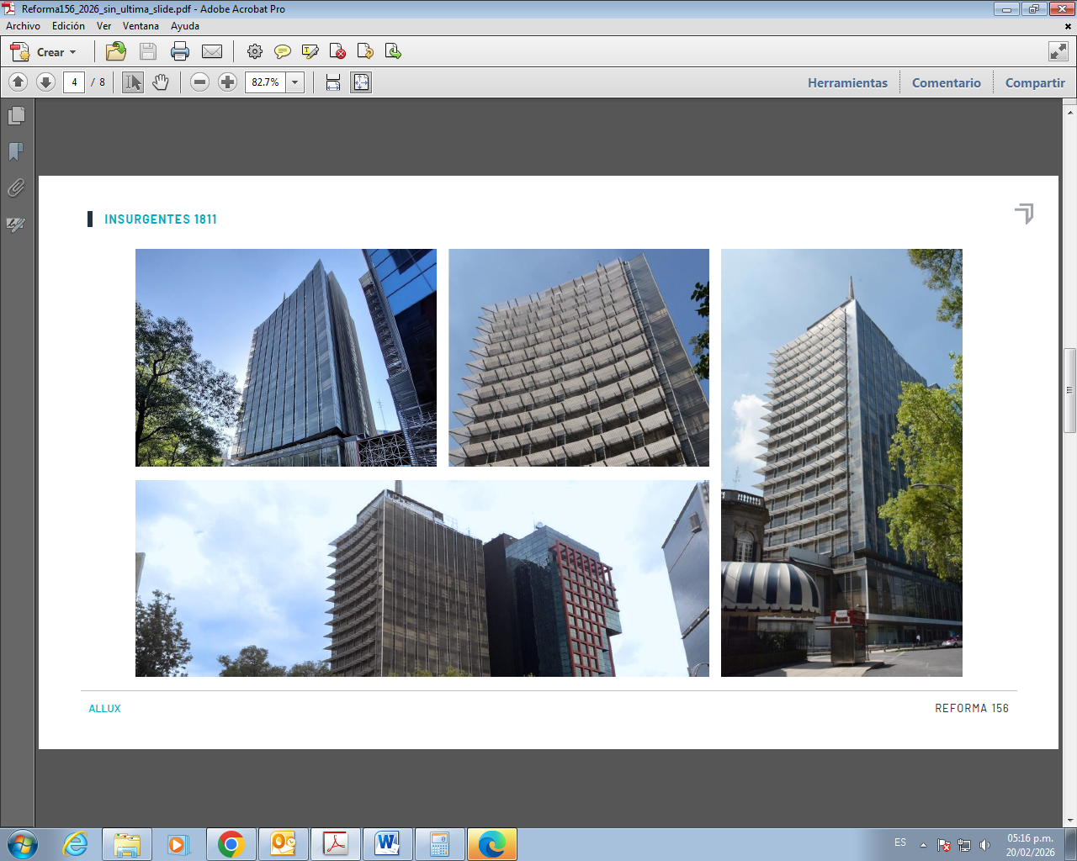
Arrendamiento Inmobiliario Nivel Central
Propuesta de Arrendamiento: Reforma 156
Características del inmueble
Conceptos | Propuesta
Niveles | 19
No. Cajones Estacionamiento | 610
Área Rentable (m²) | 17,800
Baños por nivel | 2
No cuenta con servicio de Voz y Datos
Consideraciones adicionales
Centralización de operaciones.
Optimización de recursos institucionales.
Mejorar supervisión y control.
Mayor coordinación interdepartamental.
Reducción de costos derivados del hacinamiento.
Distancia del Edificio Sede 2.2 km, tiempo aproximado de traslado caminando 21 minutos.
El arrendador manifestó en entrevista ajustarse al monto máximo de reta de $412.00 por metro cuadrado, señalado en el Acuerdo por el que se fija el importe máximo de rentas por tipo de inmuebles a que se refiere la LGBN, publicado en el Diario Oficial de la Federación el 9 de diciembre de 2025.
2
La presente propuesta de nuevo arrendamiento, NO se encuentra incluida dentro del Programa de Arrendamiento Inmobiliario para el año 2026, IMSS-Arrendatario.

Slide 3
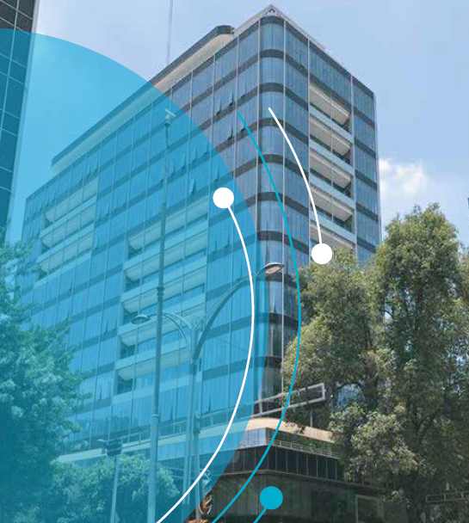
Arrendamiento Inmobiliario Nivel Central
Propuesta de Arrendamiento: Reforma 122
Características del inmueble
Conceptos | Propuesta
Niveles | 11
No. Cajones Estacionamiento | 18
Área Rentable (m²) | 10,700
Consideraciones adicionales
Alerta sísmica
Subestación eléctrica
Planta de emergencia
Escaleras de emergencia
Se desconoce si cuenta con servicio de Voz y Datos.
El inmueble tiene tres años de estar desocupado.
Distancia del Edificio Sede 1.5 km, tiempo aproximado de traslado caminando 13 minutos.
El arrendador manifestó en entrevista ajustarse al monto máximo de reta de $412.00 por metro cuadrado, señalado en el Acuerdo por el que se fija el importe máximo de rentas por tipo de inmuebles a que se refiere la LGBN, publicado en el Diario Oficial de la Federación el 9 de diciembre de 2025.
3
La presente propuesta de nuevo arrendamiento, NO se encuentra incluida dentro del Programa de Arrendamiento Inmobiliario para el año 2026, IMSS-Arrendatario.

Slide 4
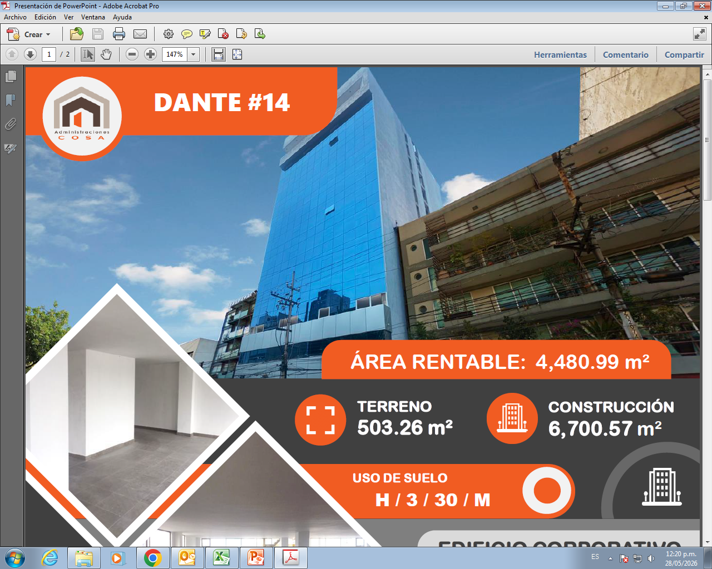
Arrendamiento Inmobiliario Nivel Central
Propuesta de Arrendamiento: Dante 14
Características del inmueble
Conceptos | Propuesta
Niveles | 12
No. Cajones Estacionamiento | 49
Elevadores | 3
Área Rentable (m²) | 4,480.99
Consideraciones adicionales
Totalmente acondicionado.
Cableado estructurado de Voz y Datos.
División de oficinas perimetrales y mobiliario.
Subestación eléctrica.
Planta de emergencia.
Escaleras de emergencia.
Cisterna de 49,000 litros
Ocupación inmediata
Distancia del Edificio Sede 2.1 km, tiempo aproximado de traslado caminando 20 minutos.
El arrendador manifestó en entrevista ajustarse al monto máximo de reta de $412.00 por metro cuadrado, señalado en el Acuerdo por el que se fija el importe máximo de rentas por tipo de inmuebles a que se refiere la LGBN, publicado en el Diario Oficial de la Federación el 9 de diciembre de 2025.
4
La presente propuesta de nuevo arrendamiento, NO se encuentra incluida dentro del Programa de Arrendamiento Inmobiliario para el año 2026, IMSS-Arrendatario.

